Slide 1



AoID
Association of Independent Developers
1인 개발자 협회
이호진

Slide 2

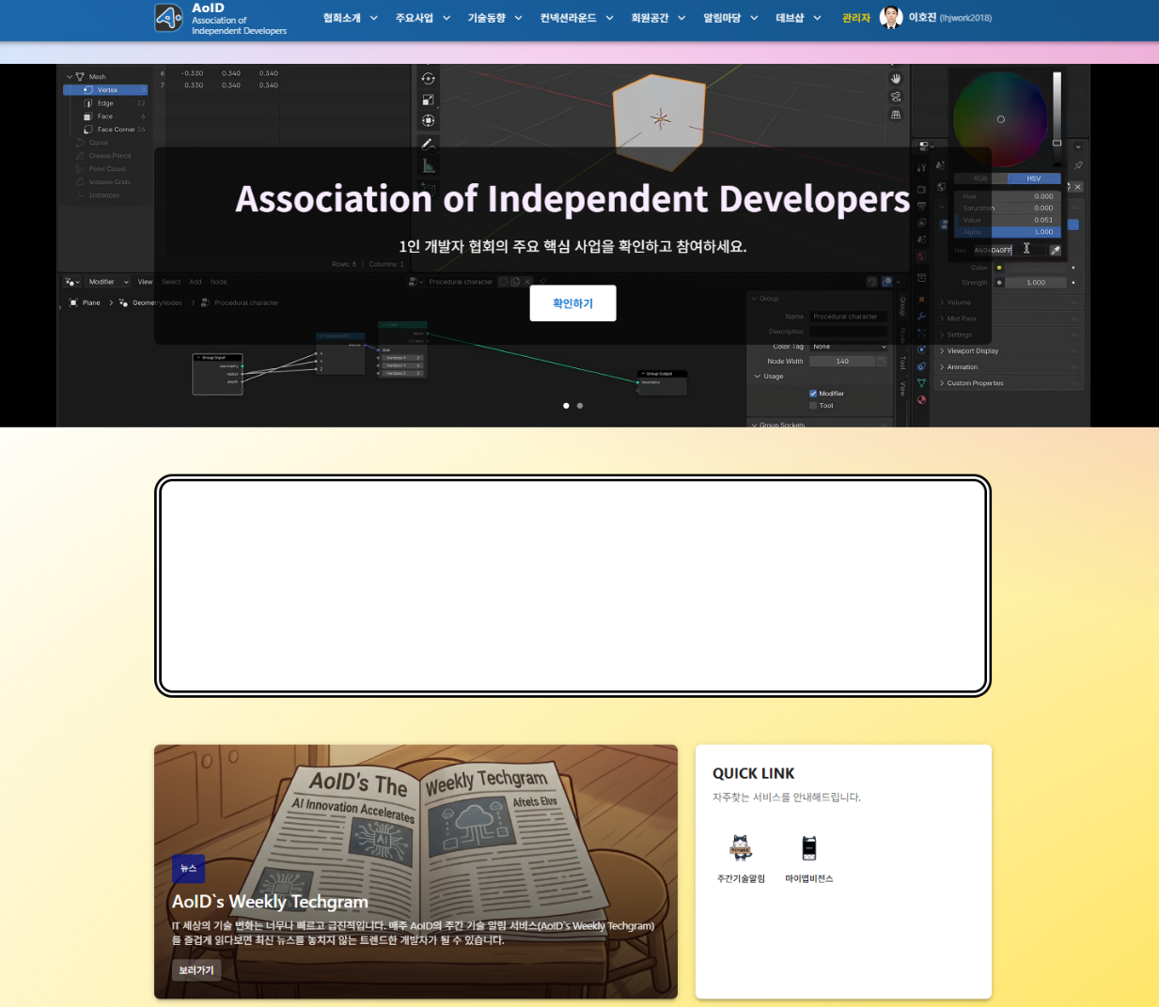
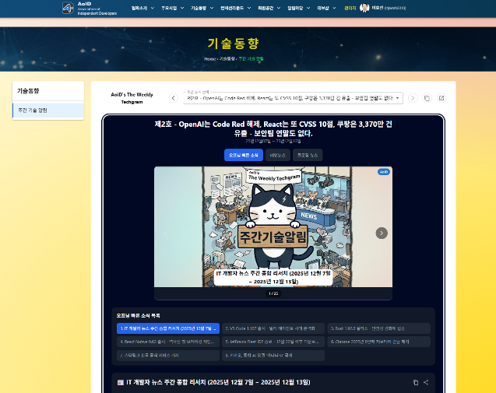
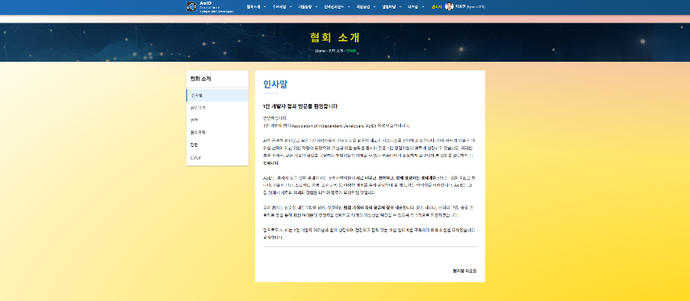

1인 개발자의 핵심 메인 활동 공간
Chapter 1
~ 소개 ~
핵심가치 → 협회원의 이권 보장을 제1목표로 한다.
aoid.kr

Slide 3
Chapter 2
~ 서비스 기획 배경 ~
1. 고립되기 쉬운 1인 개발자
• 코드 리뷰/피드백 부재 • 기술적 정체에 대한 불안감
2. 단순 커뮤니티의 한계
• 일회성 Q&A에 그침 • 지속 가능한 수익 모델 부재
3. AoID의 해답
• '협회' 개념 도입 (등급/권한) • 자체 경제 시스템 (DevCoins)
All-in-One Platform
Community + Portfolio + Marketing

Slide 4
Chapter 3
~ 핵심기능 ~
❌ 너무나 빠른 기술 발전
✅ Techgram + Info Services
❌ 고립되기 쉬운 1인 개발자
✅ Connection Round
❌ 놓치기 쉬운 기술 고도화
✅ My Levels & Edu Works
❌ 수익화의 어려움
✅ MyAppVisions + AppConnect
❌ 컨소시엄 지원
✅ WeAreOne

Slide 5
Chapter 4
~ 서비스 시연 ~
aoid.kr

Slide 6

🛠️ Cutting-edge Stack
• Frontend: React 19.2 (RC/Beta)
• Language: TypeScript 5.9 (Latest)
• State: TanStack Query v5 + Context
• UI: Material UI 7.3 + Framer Motion 12
• Backend: Express 5.1 (Next Gen)
• Database: PostgreSQL 14+
• Infra: AWS EC2 + Nginx + PM2
Chapter 5
~ 기술적 특징 ~
📊 Project Statistics
Frontend Components: 345 Files / 200+ EA
Admin System: 100+ Dedicated Components
Backend Controllers: 25 Controllers (Modular)
Database Schema: 39 Migrations (Complex)
API Endpoints: 100+ RESTful APIs
MotionBox CMS
자체 개발 CMS 엔진 Drag & Drop 배치 JSON 기반 렌더링 애니메이션 제어
Bleeding Edge 도전~~~~~!!!!
결과 →
다른 사람들이 도전 안 하는 이유를 알게 되었음 무조건 Leading-Edge 채택 할 것

Slide 7
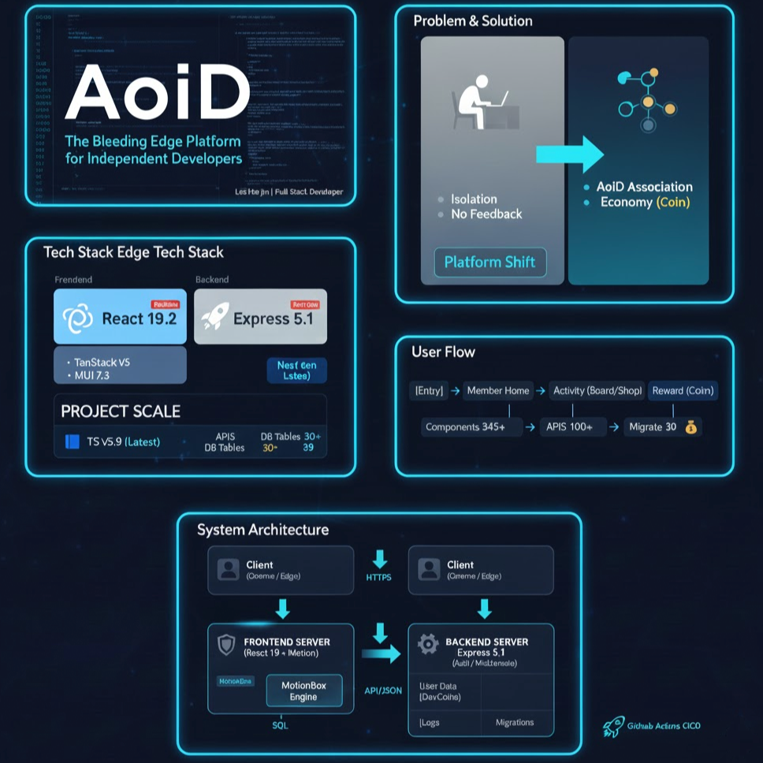
Chapter 6
~ 아키텍처 요약 ~
[ Client (Chrome/Edge) ] | v +-----------------------+ +-------------------+ | Nginx (SSL/Proxy) |<--| GitHub Actions CI | +----------+------------+ +-------------------+ | +--------+--------+ | | [ Frontend ] [ Backend API ] <--- [ Node Cron ] (React 19) (Express 5) | | [ MotionBox ] [ Middleware ] (Rendering) (Auth/Log) | | v v [ DOM ] [ PostgreSQL ] <--- [ Migrations ] (30+ Tables)

Slide 8
Chapter 7
~ 회고 ~
할 수 있는 서비스가 무궁무진하다.
→ 기술진과 파트너의 의견 적극 수용중

Slide 9
Chapter 8
~ Q&A ~
Thank You
이호진
경청해주셔서 감사합니다.

